Slide 1
Fault-Tolerance & Paxos
《The Science of the Blockchain》
Chapter 2
高锐泉

Slide 2
一：简介
介绍一些分布式系统的基本概念与定义，并介绍Paxos算法，该算法即使在系统中的少数节点可能崩溃的情况下也可以实现命令顺序执行的一致性。

Slide 3
二：Client/Server
Definition 节点：
计算机网络中的计算机，C/S模型中的客户端和服务端等等 默认节点总数为n
Model 消息传递模型：
节点可以进行本地计算，也可以互相传递消息

Slide 4
二：Client/Server
Model 最简单的模型：
一个客户端，一个服务器。客户端发送消息给服务器
Model 带确认（Acknowledgments）机制的 C/S模型
Remarks:
确认丢失 可以通过给命令加上序列号
可靠协议的基础，例如tcp
多服务器可以，但多客户端呢？

Slide 5
二：Client/Server
Model 可变消息延迟模型(variable message delay)
Theorem
由于消息延迟，会导致多客户端与多服务器之间消息传递时出现不同的命令顺序，导致不一致的结果状态。
Definition 状态复制（state replication）
一系列节点按照相同的顺序执行一系列命令，则称这些节点实现了状态复制;
是分布式系统正常工作的基本属性

Slide 6
二：Client/Server
Model 序列器（Serializer）
将 多对多 转为 多对一 一对多；经典的中心化处理方式
Algorithm 两阶段协议 互斥锁（two-phase locking 2PL）
1.向所有的S请求锁
2.如果收到所有S的锁：发送命令，归还锁
否则，归还收到的锁，等一段时间 再进行步骤1
前提：故障节点会恢复
否则 一旦一个节点彻底崩溃，则系统无法正常进行
问题：
两客户端同时请求锁？客户端得到锁之后崩溃了？

Slide 7
三：Paxos
Paxos算法是莱斯利·兰伯特（Leslie Lamport，就是 LaTeX中的“La”，此人现在在微软研究院）于1990年提出的一种基于消息传递的一致性算法。这个算法被认为是类似算法中最有效的。
Paxos 算法解决的问题是一个分布式系统如何就某个值（决议）达成一致。

Slide 8
三：Paxos
Definition 票证(ticket)
类似于锁，但比锁的限制 弱(weaker)
可重复发放（Reissuable）
票证到期（Ticket expiration）服务端只会接受带有最新票证的服务端的命令

Slide 9
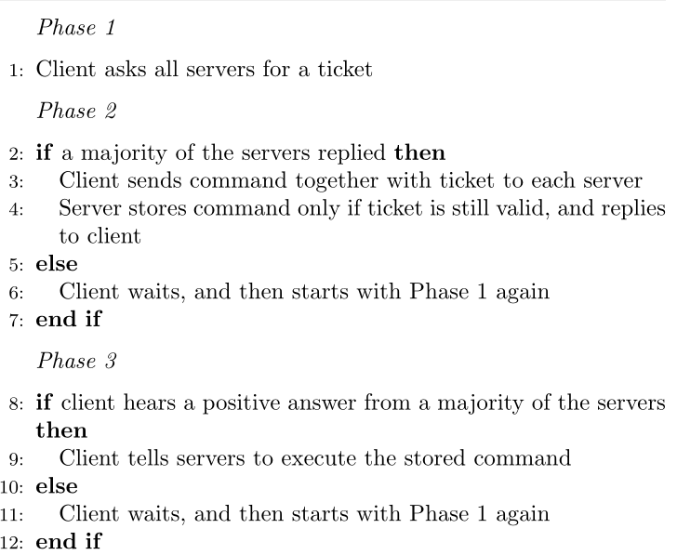
三：Paxos
Algorithm Naive Ticket Protocol 简单票证协议

Slide 10
三：Paxos
Algorithm Naive Ticket Protocol 简单票证协议
问题：阶段二三之间，新的命令被存储在服务端，那么会出现有的执行c1,有的执行c2
想法：在交出票证的时候，通知请求票证的客户端，自己已经存储的命令
如果有的存了c1,有的存了c2，那么需要存储最新的
如果每个服务器都使用自己的票证号，则最新的票证不一定具有最大的票证号。
所以需要 客户端去“提议”“投票”（suggest） 票证号

Slide 11
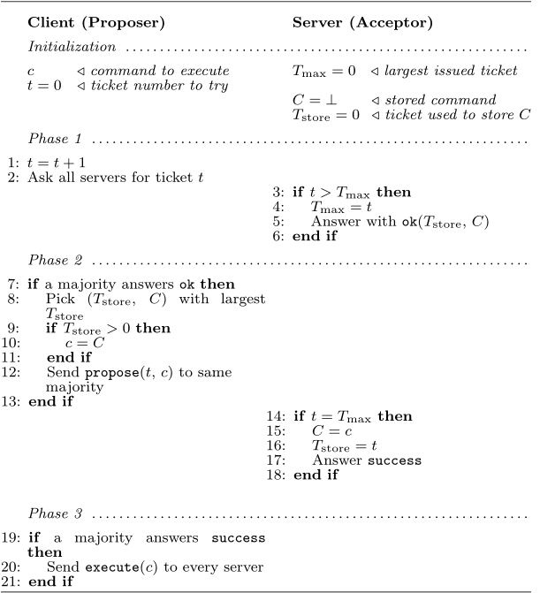
三：Paxos
Algorithm Paxos

Slide 12
三：Paxos
Algorithm Paxos
Theorem：
If a command c is executed by some servers, all servers (eventually) execute c.
Lemma 2.14. We call a message propose(t,c) sent by clients on
Line 12 a proposal for (t,c). A proposal for (t,c) is chosen, if
it is stored by a majority of servers (Line 15). For every issued
propose(t’,c’) with t’> t holds that c’= c, if there was a chosen
propose(t,c).

Slide 13
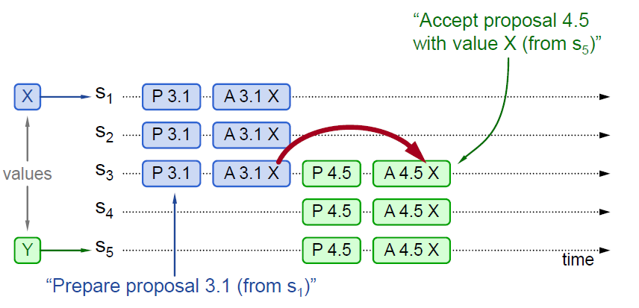
三：Paxos

Slide 14
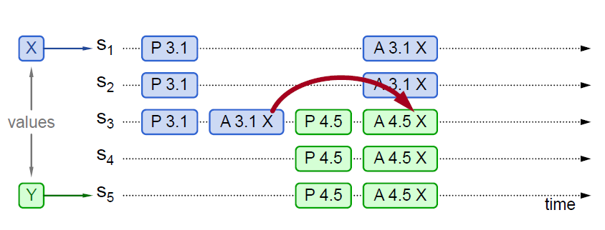
三：Paxos

Slide 15
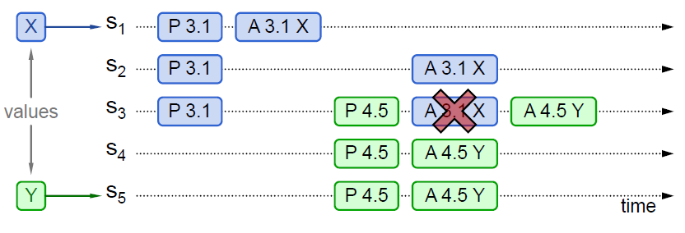
三：Paxos

Slide 16
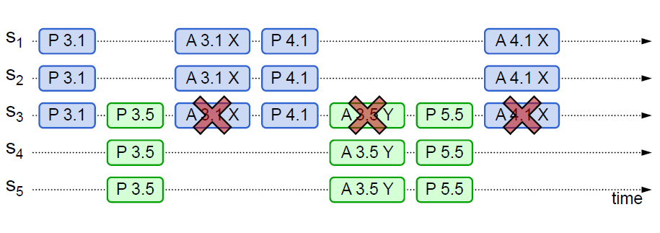
三：Paxos

Slide 17
谢谢大家！

